Slide 1
Моделирование работы детектора на основе STRAW трубок (STT) при помощи пакета
Garfield++: реконструкция треков и анализ параметров
Научный руководитель: Е. В. Кузнецова
Научный консультант: С. А. Буланова
Студент: А. И. Гурова

Slide 2
Цели работы:
Создать цепочку для реалистичного моделирования сигналов детектора: Garfield++ для газа, LTSpice для электроники.
С помощью этой модели понять, как настройки электроники влияют на параметры.
На основе результатов моделирования создать параметризацию отклика детектора для использования в программах симуляции эксперимента (SPDroot).
2

Slide 3
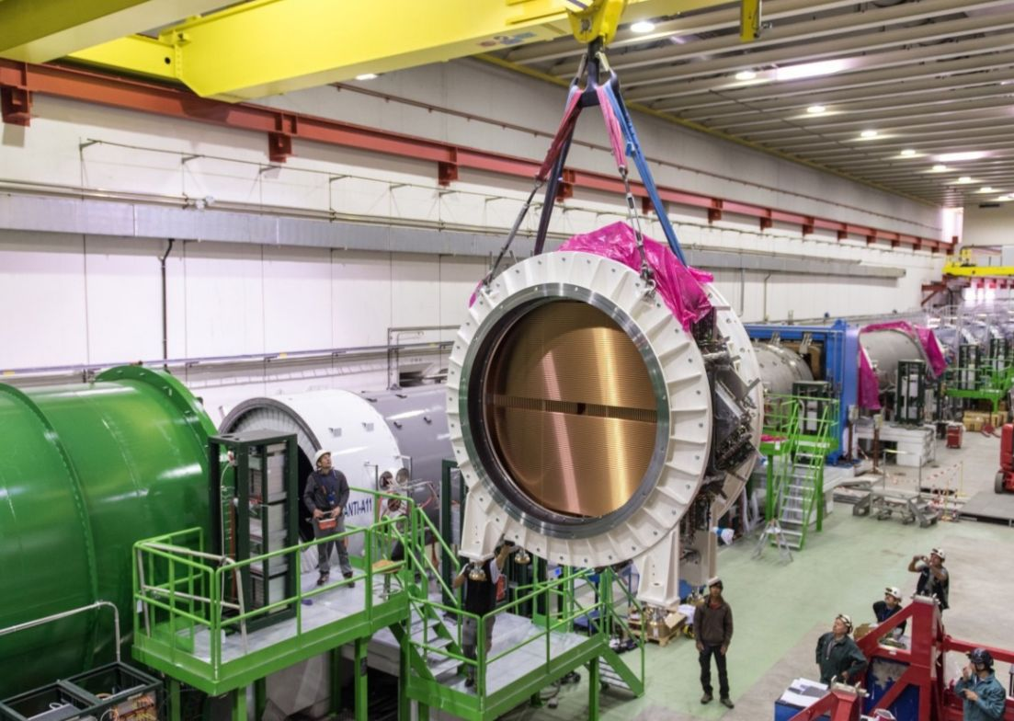
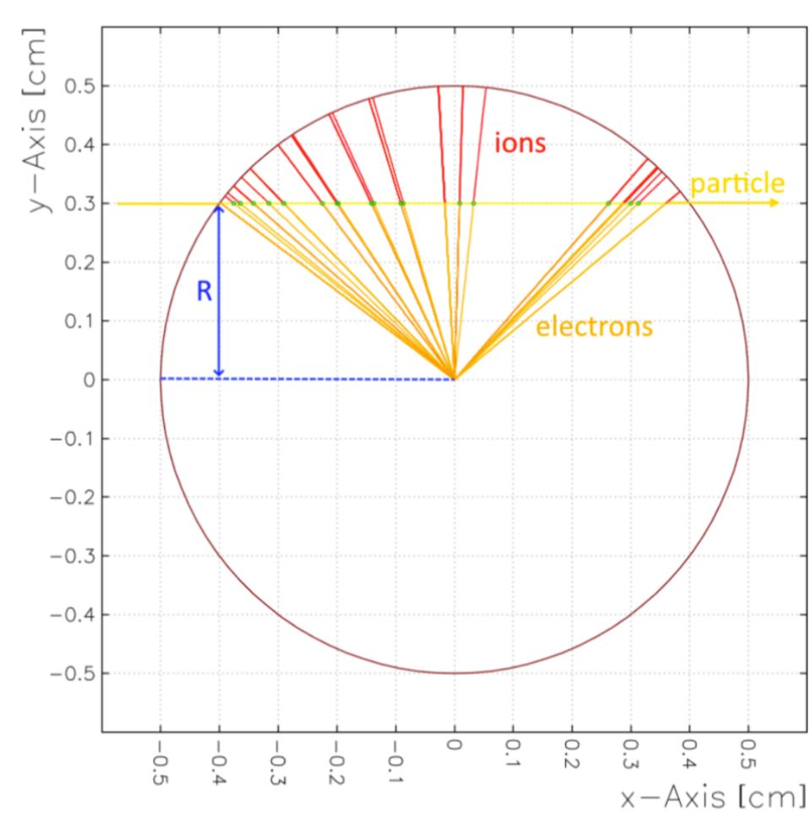
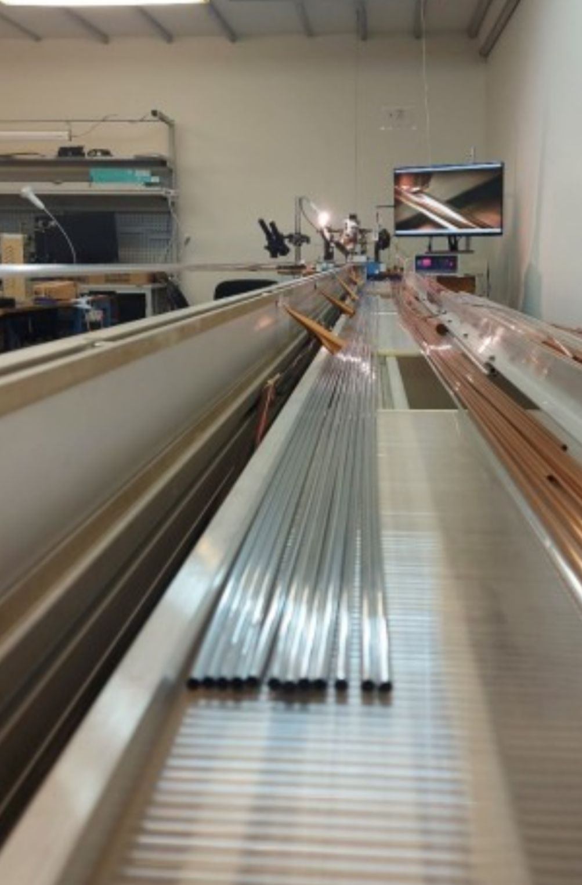
STRAW tubes
Принцип работы
3

Slide 4
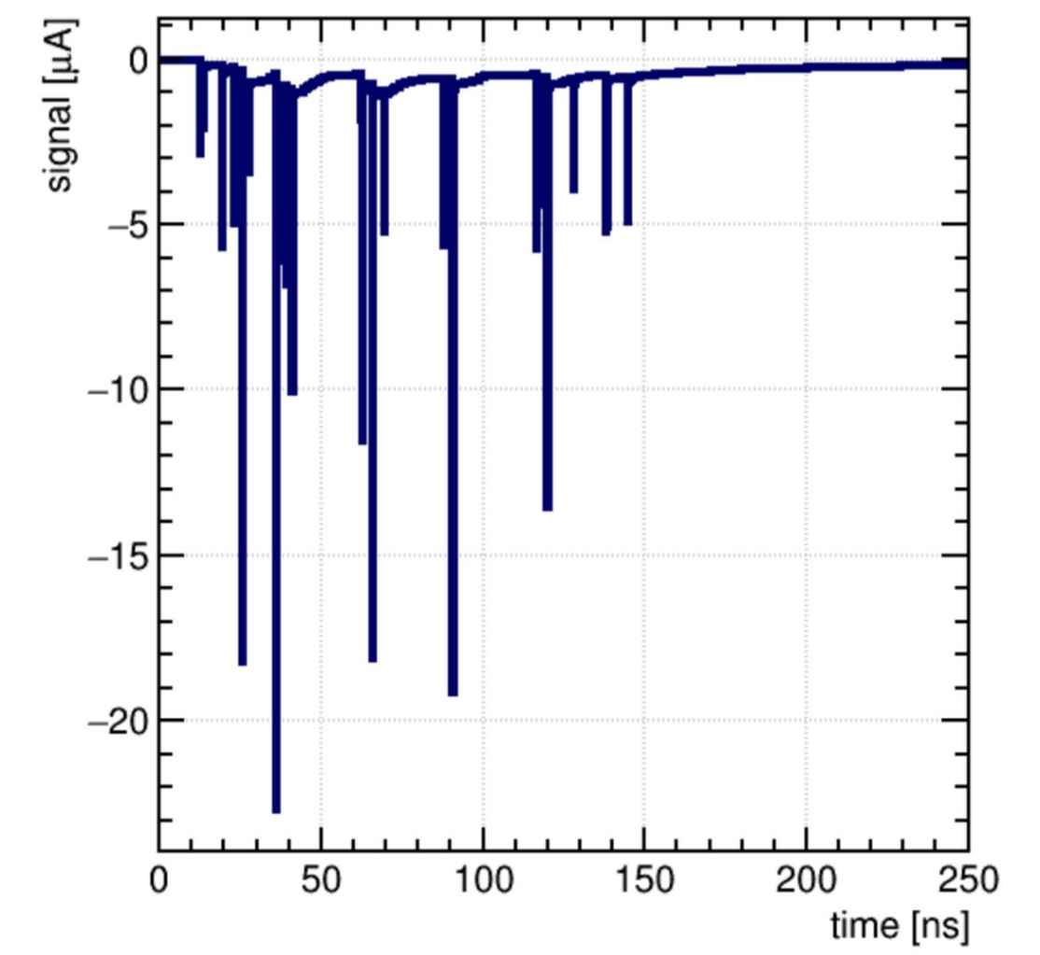
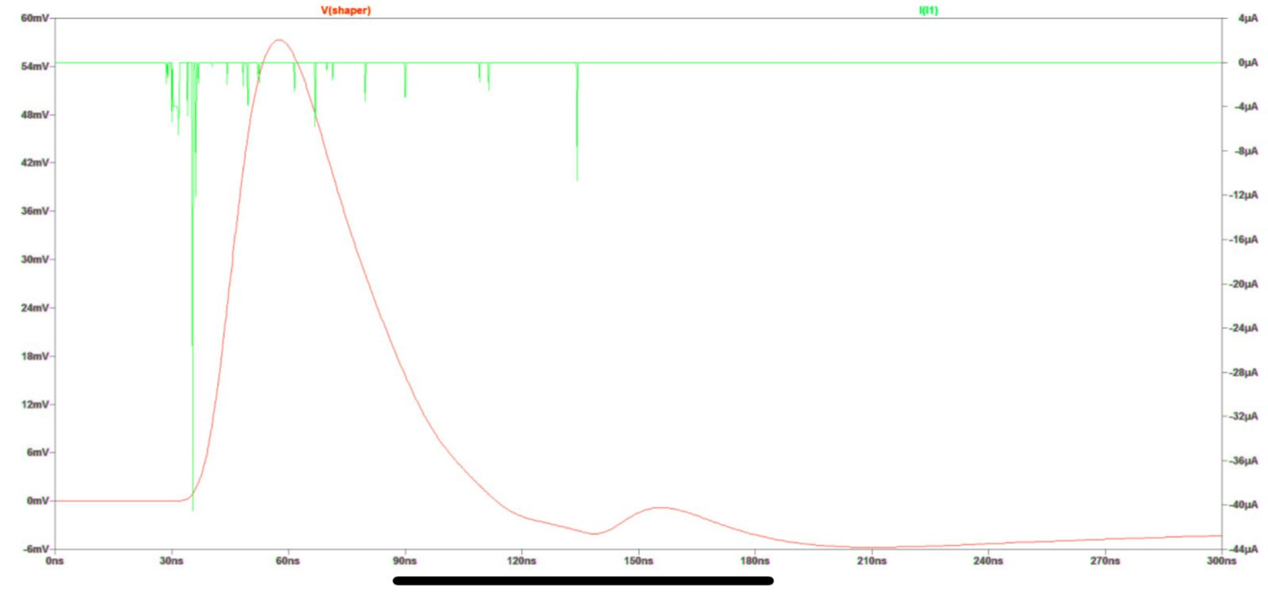
Garfield++ and LTSpice.
Garfield++
Garfield++ and LTSpice
5

Slide 5
Параметры симуляции
Диаметр трубки: 10 мм
Диаметр анодной проволоки: 30 мкм
Напряжение (HV): 1750 В
Газовая смесь: Ar + CO₂ (70% : 30%)
Температура: 20 °C
Давление: 1 атмосфера
Частицы: мюон, протон, позитрон, электрон
Импульсы: 0.1 – 10 ГэВ/с
Газовое усиление: 45000
4

Slide 6
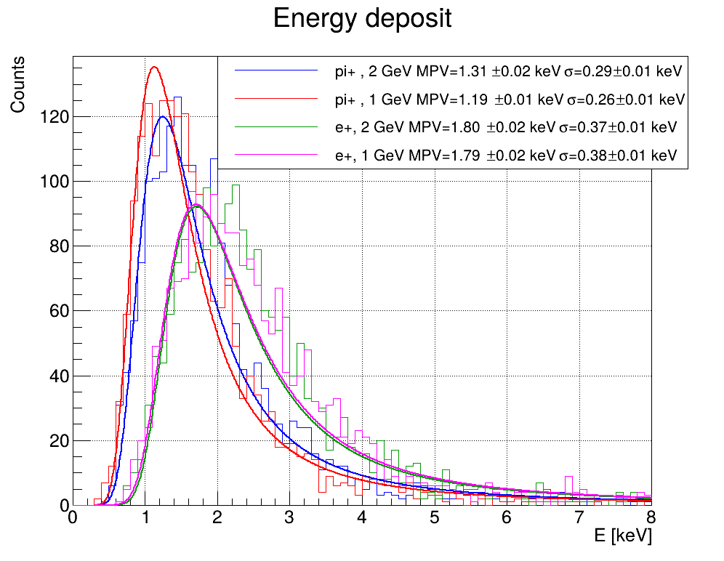
Исследования зарядового разрешения.
Garfield++ даёт доступ к моделированию потерь энергии на ионизацию. Проводимое нами моделирование служит для поддержки измерений на тестовых пучках, при этом полный учёт ионизационных потерь обеспечивает физическую достоверность результатов.
В=0
rTrack= 0.1 мм
В=2 Тл
6

Slide 7
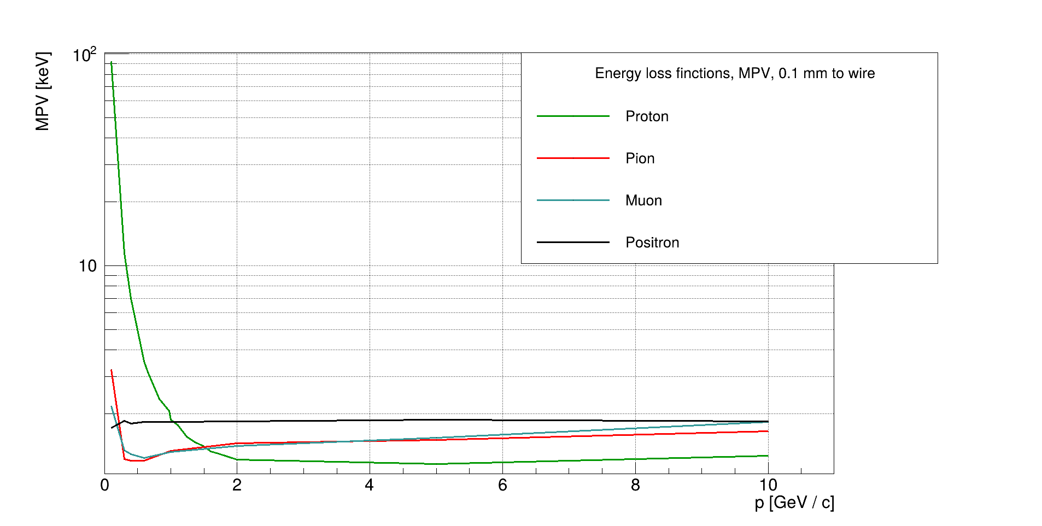
График зависимости наиболее вероятного значения от импульса частиц.
Данный слайд показывает, что частицы с малыми импульсами вполне различимы.
7

Slide 8
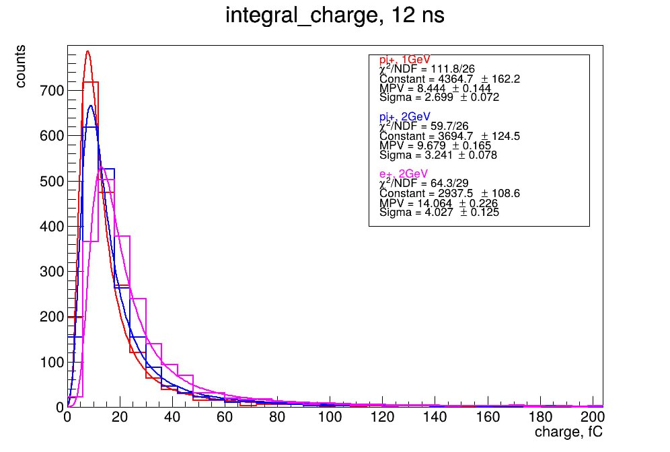
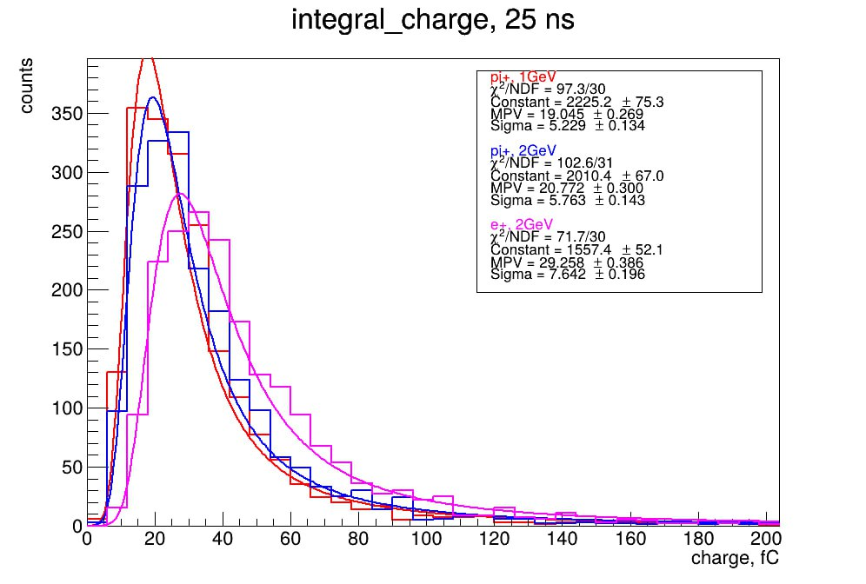
Время интегрирования.
Сгенерированные сигналы обладают длительным ионным хвостом. Инструмент Garfield++ позволяет интегрировать заряд сигнала в произвольном временном окне.
Ключевая зависимость: Параметры распределения Ландау для заряда — MPV и σ — напрямую зависят от времени интегрирования.
На графиках показаны распределения интеграла заряда для пионов с импульсами 1 и 2 ГэВ и для позитронов с импульсом 2 ГэВ. Это наглядно демонстрирует влияние времени интегрирования на форму распределения и его параметры.
8

Slide 9
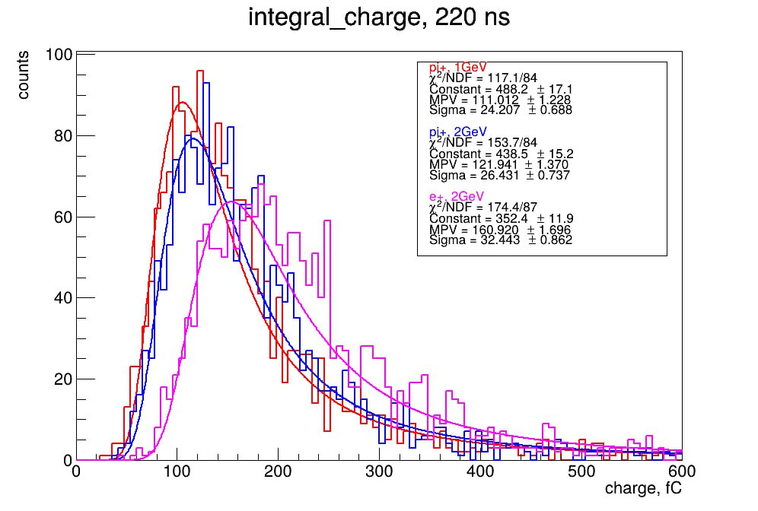
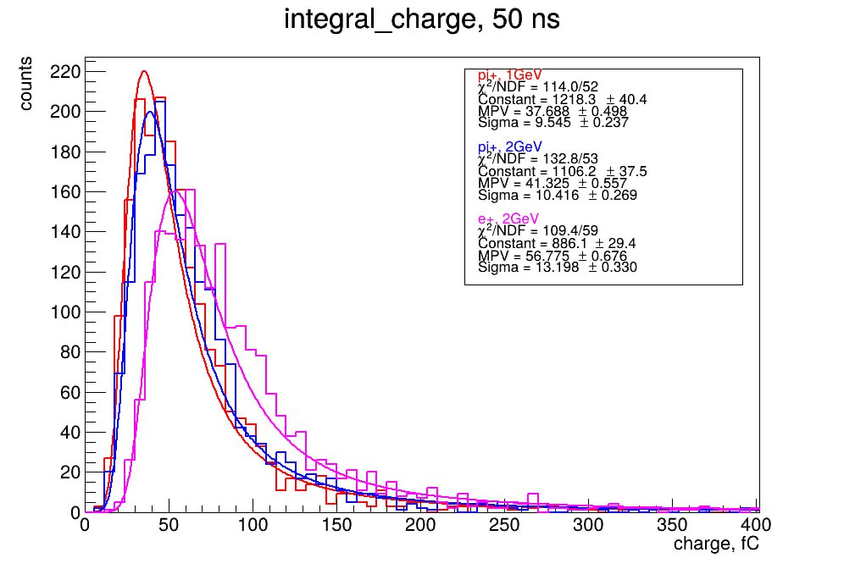
Время интегрирования.
9

Slide 10
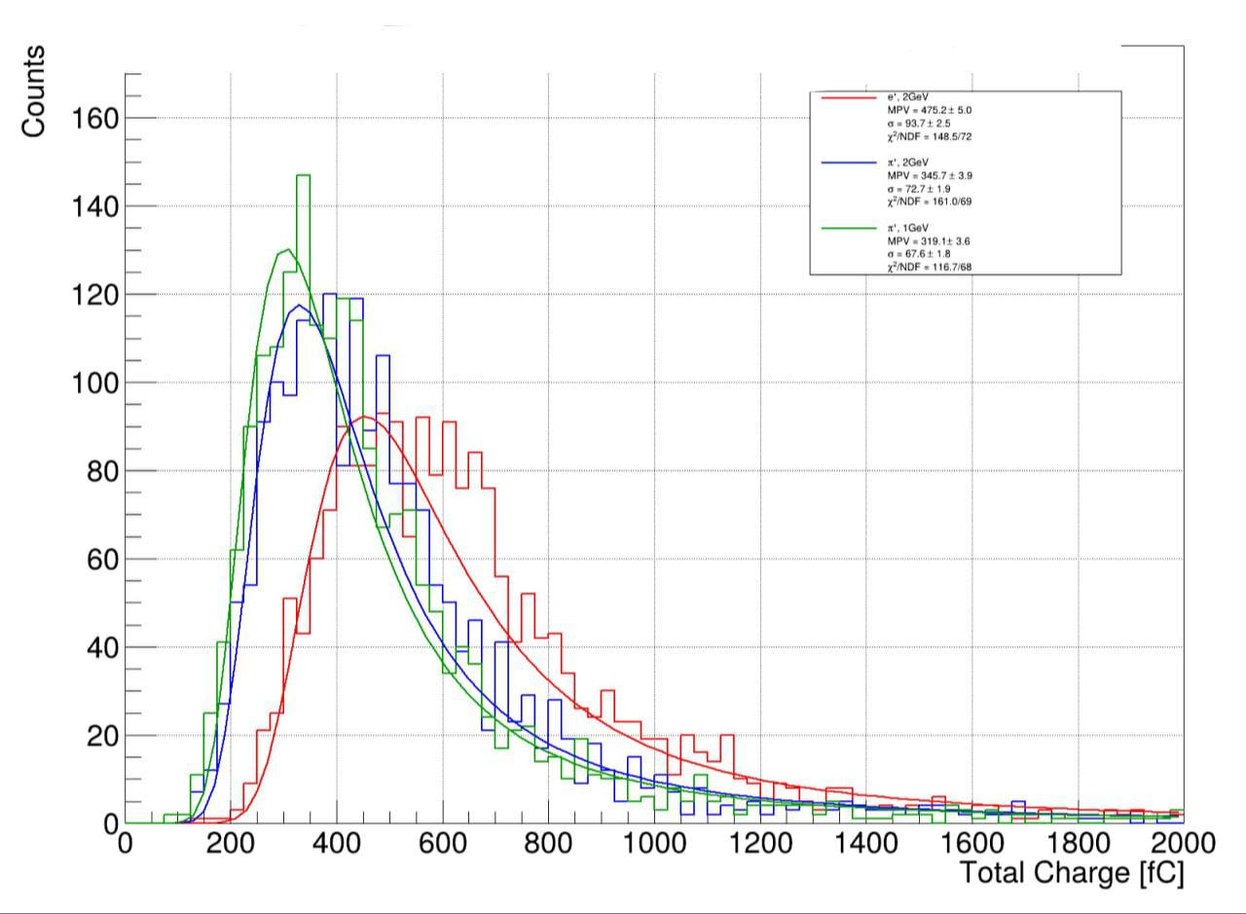
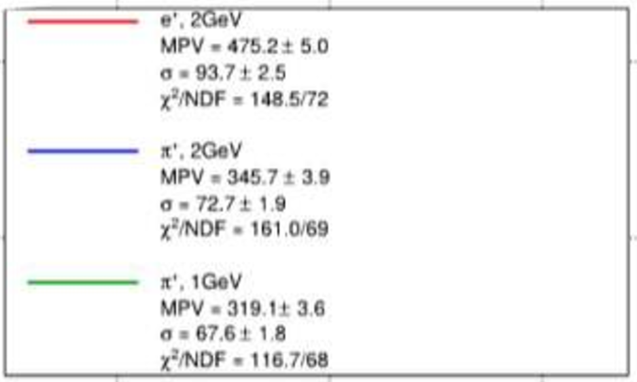
Бесконечное время интегрирования
10

Slide 11
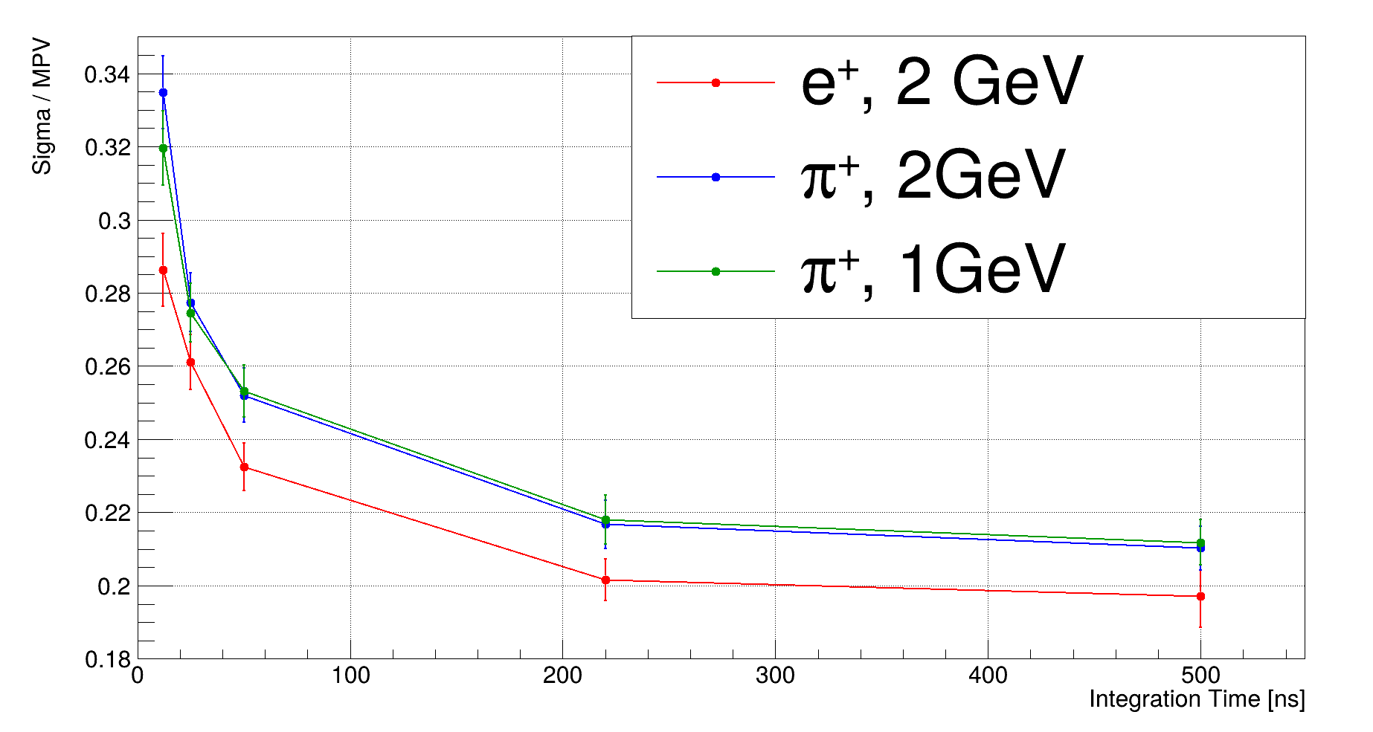
Исследование зависимости зарядового разрешения от времени интегрирования
Предусилитель работает с ограниченным временем формования сигнала, поэтому была исследована зависимость собираемого заряда от времени его накопления. Наблюдается сильная зависимость зарядового разрешения от выбранного времени интегрирования.
Для 500 нс указано бесконечное время интегрирования.
11

Slide 12
Заключение.
Разработана реалистичная модель формирования и обработки сигнала в детекторе с использованием Garfield++ и LTSpice.
Было проведено детальное изучение влияния времени формирования предусилителя считывающей электроники на зарядовое разрешение трубки, которое является важным параметром, характеризующим возможность использования straw-трекера для идентификации частиц.
Зарядовое разрешение ухудшается при сокращении времени интегрирования.
Моделирование позволило количественно оценить компромисс между зарядовым и временным разрешением и определить оптимальное время формирования.
12

Slide 13
Дальнейшая работа.
Анализ вероятности насыщения предусилителя при регистрации протонов и каонов малых импульсов.
Определение зависимости вероятности насыщения предусилителя от величины ионизационной потери частицы dE.
Изучение соотношения разброса ионизационных потерь к наиболее вероятному значению (sigma/MPV Ландау распределения) для различных частиц в зависимости от их импульса.
Сравнение формы сигнала для различных импульсов частиц при фиксированных dE.
13

